Slide 1


Выпускная квалификационная работа
Тема: «Разработка frontend части CRM для отдела учета электроэнергии и оптимизации потерь»
Руководитель: Студент гр. ДСИТ-47:
Бойков С.Ю. Копытова Л.Е.
.

Slide 2


Актуальность
Операционная CRM позволяет
– автоматизировать процессы учета заявок потребителей, что повысит эффективность работы отдела учета
– сделать процессы более удобными

Slide 3
Цели и задачи работы
Цель: создание эффективной системы учета и управления информацией о заявках потребителей
Регистрация и хранение заявок
Отслеживание статуса заявки
Автоматизация учета заявок потребителей
Анализ и статистика
Главные задачи

Slide 4
Аналоги
В таблице представлены критерии аналогичных CRM систем
Критерий/Аналог | Salesforce CRM | Freshworks CRM | Zoho CRM | Битрикс24
Удобство | – | + | + | +
Мобильное приложение | + | – | + | +
Функциональность | – | – | – | –
Настраиваемость | + | – | + | –
Безопасность | + | – | + | –

Slide 5
Стек используемых технологий
React router dom – библиотека для управления маршрутизацией и навигацией в приложениях React
React bootstrap – библиотека для создания элементов пользовательского интерфейса
Axios – библиотека для предоставления удобного способа отправки HTTP-запросов из браузера или сервера. Позволяет обрабатывать запросы и ответы, отправлять данные
React.js – библиотека JavaScript, используемая для создания пользовательских интерфейсов в веб-приложениях. Упрощает управление и организацию сложных пользовательских интерфейсов
MobX – библиотека для управления состоянием компонентов react

Slide 6

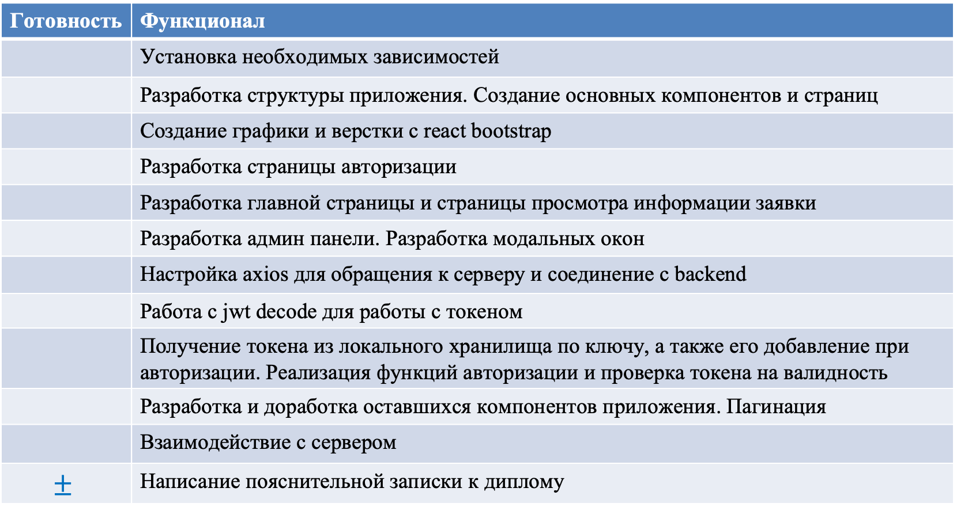
План разработки CRM
Готовность | Функционал
 | Установка необходимых зависимостей
 | Разработка структуры приложения. Создание основных компонентов и страниц
 | Создание графики и верстки с react bootstrap
 | Разработка страницы авторизации
 | Разработка главной страницы и страницы просмотра информации заявки
 | Разработка админ панели. Разработка модальных окон
 | Настройка axios для обращения к серверу и соединение с backend
 | Работа с jwt decode для работы с токеном
 | Получение токена из локального хранилища по ключу, а также его добавление при авторизации. Реализация функций авторизации и проверка токена на валидность
 | Разработка и доработка оставшихся компонентов приложения. Пагинация
 | Взаимодействие с сервером
$$±$$ | Написание пояснительной записки к диплому

Slide 7



Взаимодействие Backend и Frontend
База данных
Клиент
Сервер

Slide 8
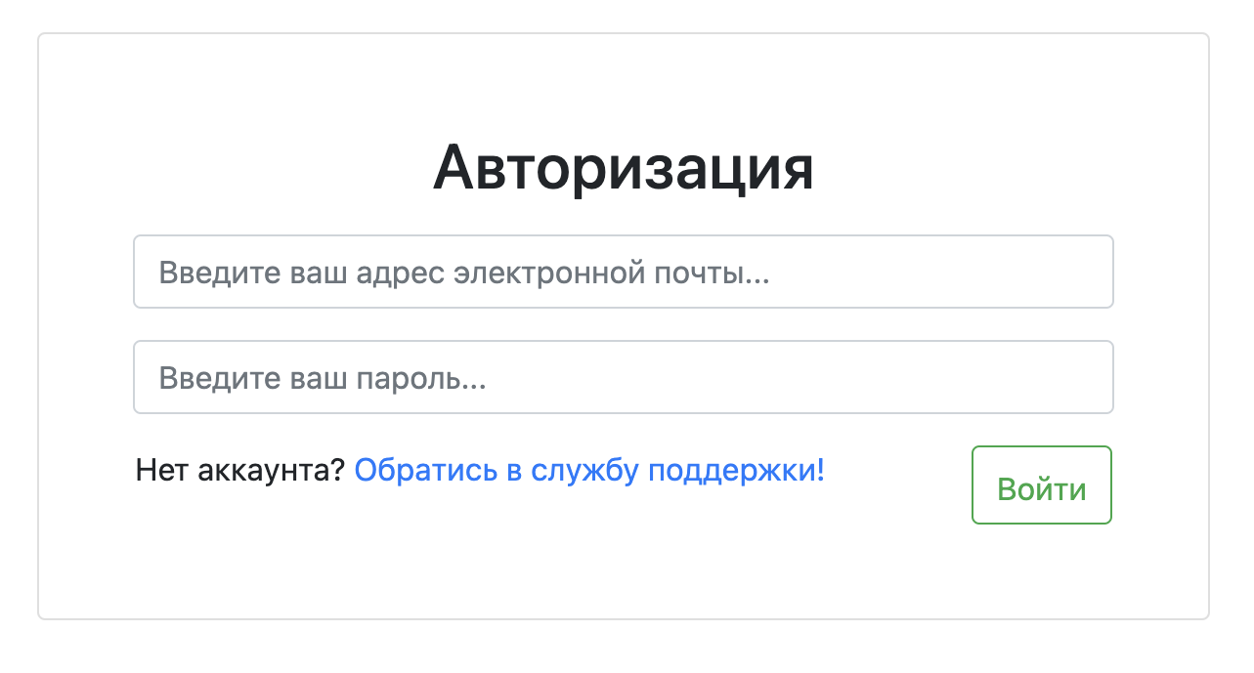
Интерфейс приложения
Страница авторизации

Slide 9
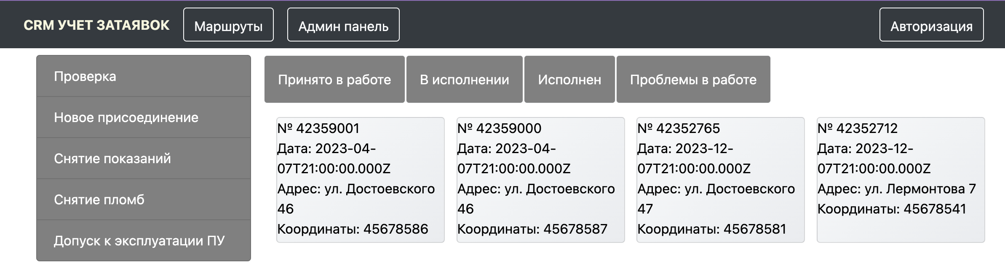
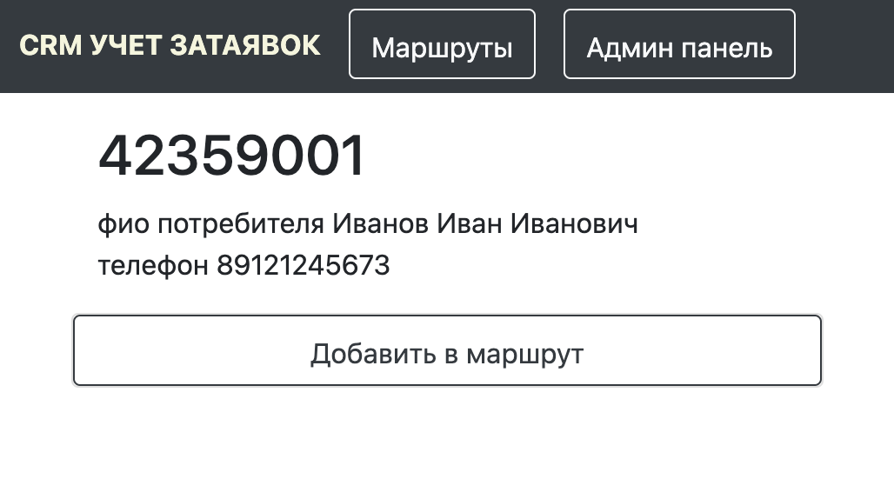
Главная страница
Страница с информацией по заявке

Slide 10
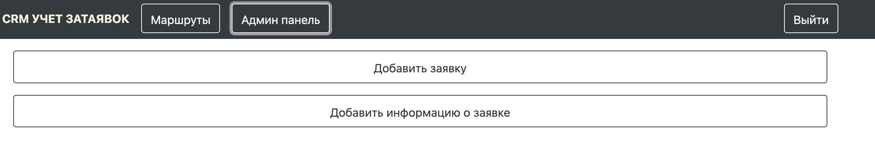
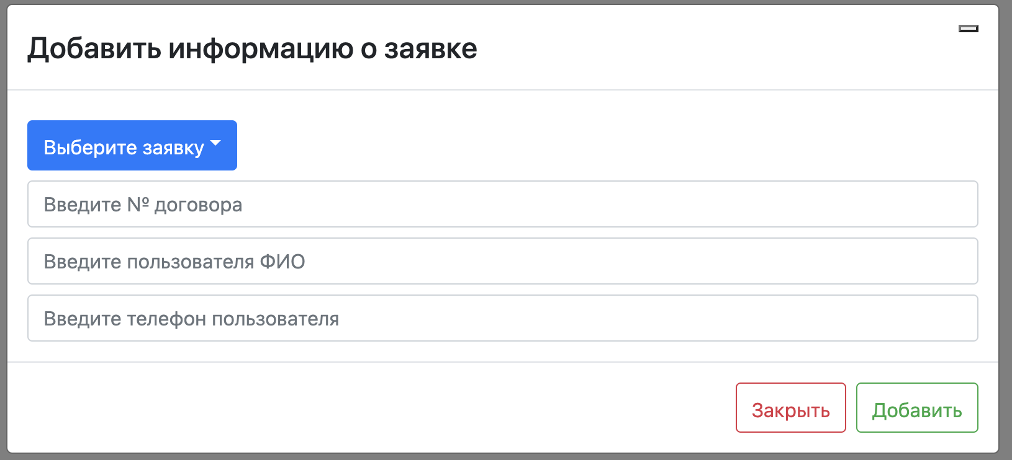
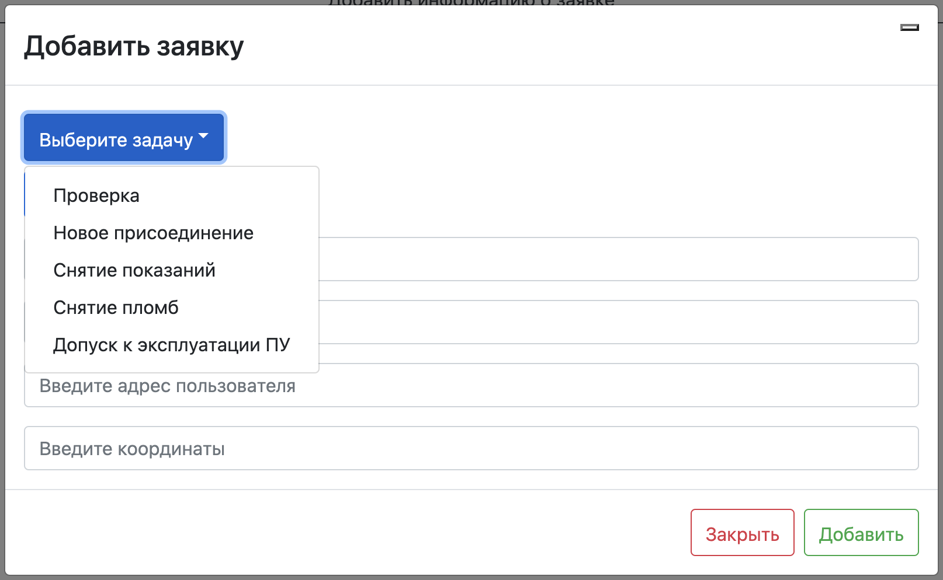
Страница админ панели
Модальное окно добавления
информации о заявке
Модальное окно добавления заявки

Slide 11
ЗАКЛЮЧЕНИЕ
В настоящее время готовность работы оценю на 60%
На данный момент уже разработан базовый интерфейс приложения, подключен backend, сделана авторизация с помощью токена и его декодирование
Сейчас занимаюсь разработкой и доработкой остальных компонентов приложения, а также взаимодействием с сервером

